Slide 1
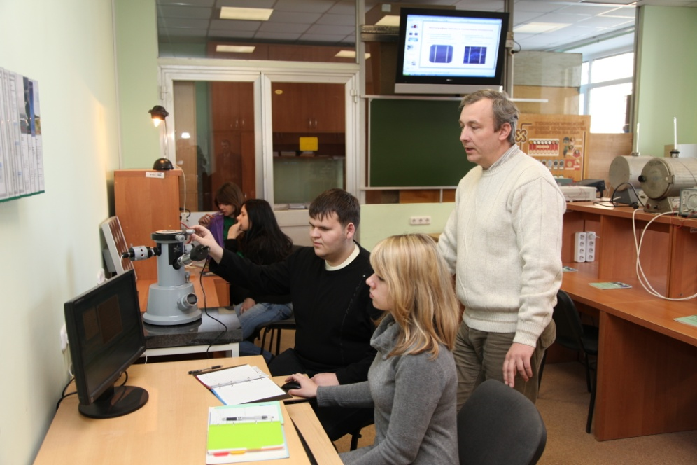
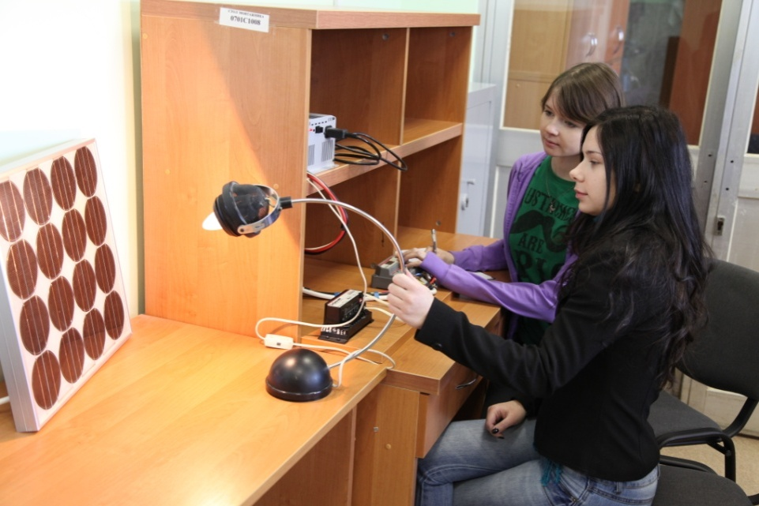
Лаборатория ресурсосберегающих технологий
Лабораторный практикум включает работы по исследованию процессов ударной микрогравировки, микрорельефа поверхностей , преобразования солнечной энергии.

Slide 2
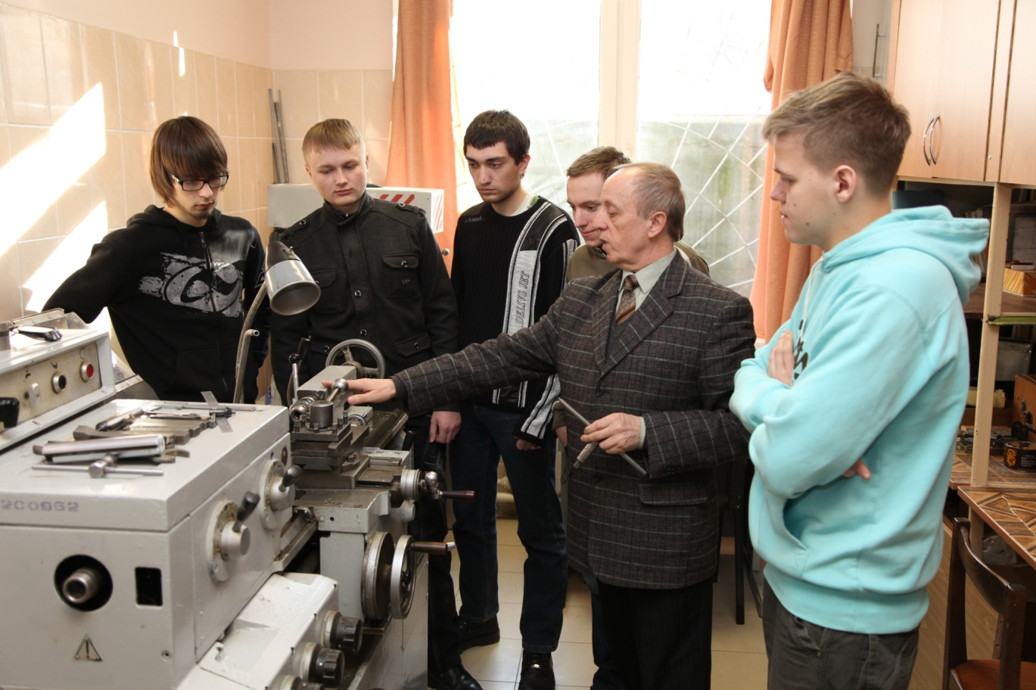
Межкафедральная мастерская ФКП
Мастерская оснащена токарным, фрезерным, сверлильным и точильными станками, которые используются для учебного процесса по дисциплинам : «Технология деталей РЭС» и «Технология материалов».

Slide 3
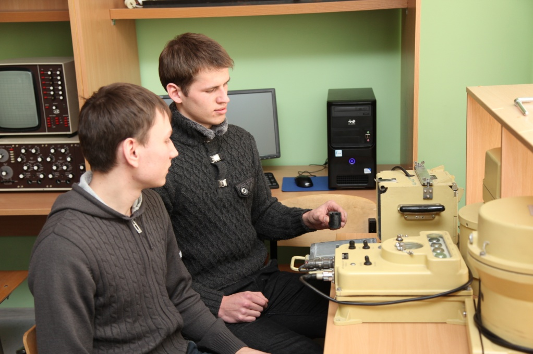
Лаборатория медицинской электроники
Лабораторный практикум включает работы по радиологическому контролю, УЗ исследованиям внутренних органов, жизненной емкости легких, миографический контролю, УЗ терапии, аэронизационных исследований воздушной среды, лазерного контроля кровотока, сопротивления кожного покрова, моделирования индукторов для магнитотерации.

Slide 4
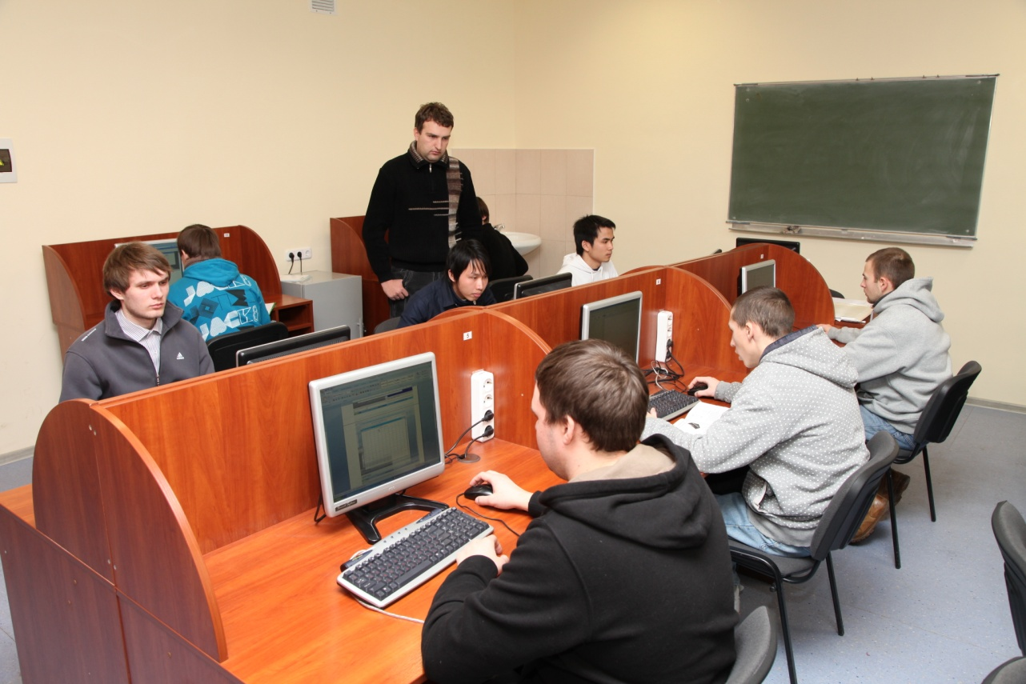
Лаборатория компьютерных технологий САПР
Лабораторные работы выполняются по направлениям:
Компьютерного проектирования конструкций электронных модулей, блоков и устройств с применением программных пакетов : AutoCAD, P-CAD, Altium Designer, Solid Work,
Автоматизированного проектирования технологических процессов с примененим пакетов ТехПро и TechCAD.

Slide 5
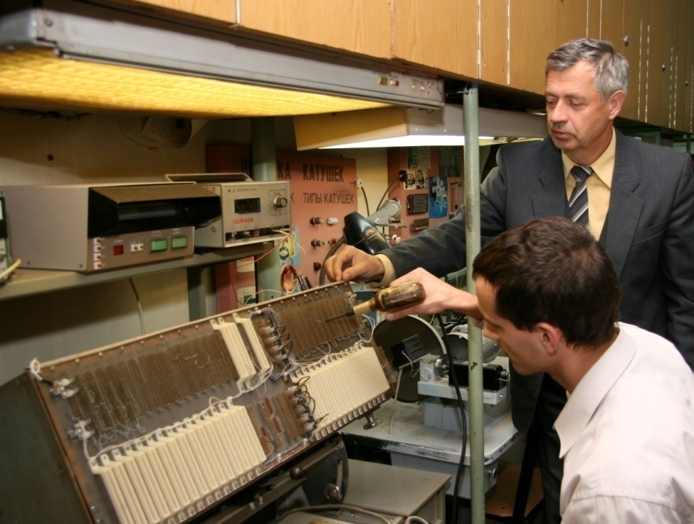
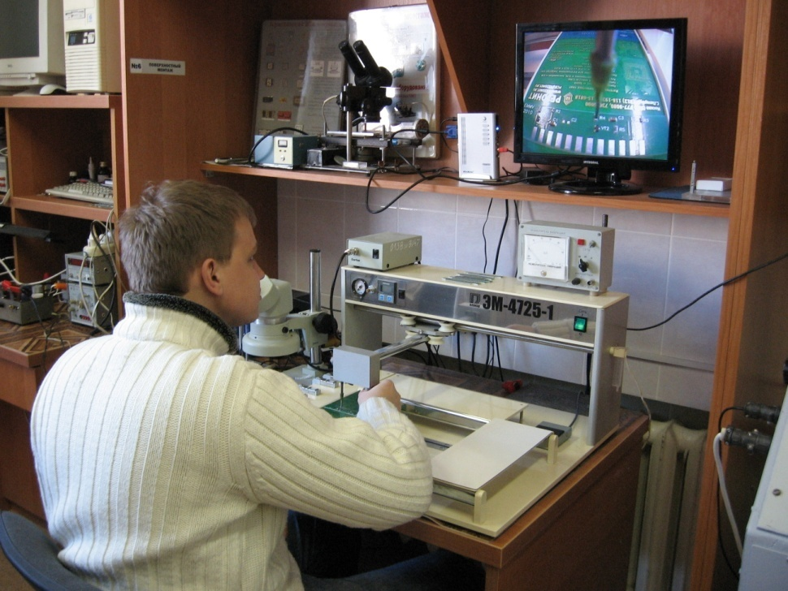
Лаборатория сборочно- монтажных процессов
Лабораторный практикум включает работы по исследованию процессов формирования монтажных соединений пайкой, сваркой, накруткой, обжатием, а также сборки микромодулей с поверхностным монтажом на отечественном технологическом оборудовании НПО «ПЛАНАР».

Slide 6
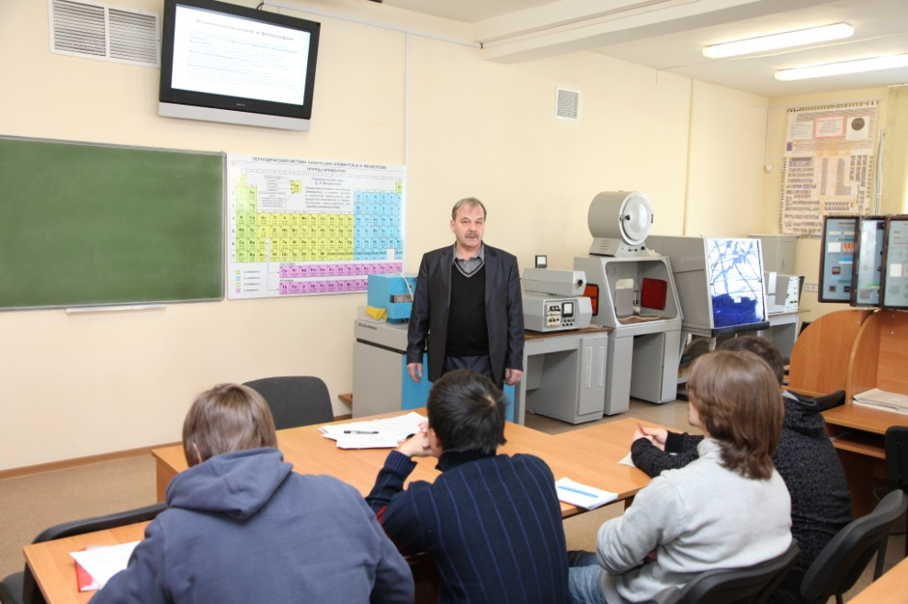
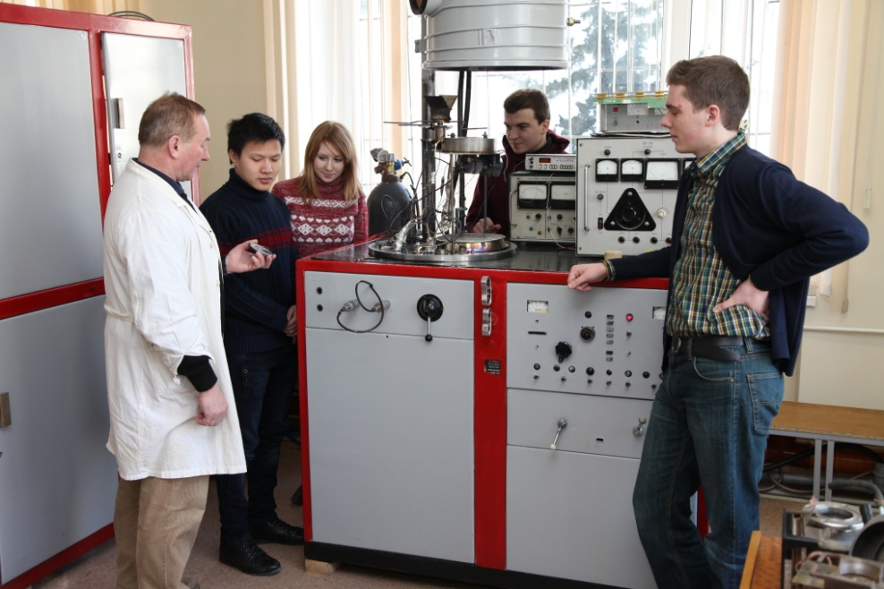
Лаборатория интегральной микроэлектроники
Лабораторный практикум включает работы по исследованию процессов фотолитографии, формирования монтажных соединений микросваркой, разделения кристаллов, подгонки резисторов, сборки интегральных микросхем на отечественном технологическом оборудовании.

